Slide 1
آشنایی با سامانه گزارشات تجهیزات پزشکی (Medical Device
Reporting)
بهار 1401

Slide 2

مقدمه
هر ساله هزاران گزارش مشکل کیفی تجهیزات پزشکی در سراسر جهان ثبت می گردند این گزارشات در خصوص:
مرگ و میر در اثر استفاده از وسیله پزشکی
آسیب جدی در اثر استفاده از وسیله پزشکی
عدم ایمنی و اثربخشی وسیله پزشکی
Notes:
عدم ایمنی و اثر بخشی وسیله پزشکی می تواند ناشی از طراحی نامناسب، اشکالات ساخت و یا حتی اشکالات نشانه گذاری یا همون اشکالات لیبلینگ وسیله باشد .این عدم ایمنی و اثربخشی می تواند منجر به عملکرد نامناسب، خروجی نادرست، خرابی های مکرر و نقص وسیله گردد.

Slide 3
اهمیت گزارشات مشکل کیفی
گزارشات مشکلات کیفی یک ابزار نظارت پس ازفروش وسیله پزشکی می باشد که موجب
1- نظارت بر عملکرد و یا اثربخشی وسیله
2- نظارت پارامترهای مرتبط با ایمنی وسیله
3- به روز رسانی جدول مدیریت ریسک یک وسیله
Notes:
خب تا همینجا یک نفر میتونه با بک مثال فرق اثربخشی یا عملکرد یک وسیله پزشکی را با ایمنی آن وسیله بگه
مثال: لانگ گاز هدف استفاده از لانگ گاز چیه؟ بند آوردن خون بیمار در زمان جراحت اگر لانگ گازی به علت کیفیت پایین میزان جذب خون براش خیلی پایین باشه در اینجا مشکل میشه عملکرد نادرست و یا عدم اثربخشی وسیله
حالا اگر میزان جذبش خوب بود ولی به علت عدم استریل بودن موجب عفونت در بیمار شود میشه عدم ایمنی وسیله در حالت کلی اثربخشی و عملکرد همان هدف استفاده از کالاست و ایمنی وسیله به حفظ سلامت کاربر و یا بیمار در هنگام استفاده از وسیله اشاره میکند

Slide 4
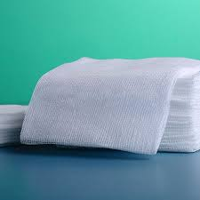
اهمیت گزارشات مشکل کیفی
مثال: گاز طبی
جدول مدیریت ریسک جهت گاز طبی
روش کاهش احتمال رخداد ریسک | ریسک
بررسی هر پارت ماده اولیه توسط مسئول فنی | ماده اولیه و یا محصول نهایی در حالت خشک بوی نامطبوع داشته باشد
بررسی هر پارت ماده اولیه توسط مسئول فنی | ماده اولیه و یا محصول نهایی در حالت خیس بوی نامطبوع داشته باشد
بررسی هر پارت ماده اولیه توسط مسئول فنی | وجود اجسام خارجی و گرد و غبارو یا هر آلودگی قابل رویت(کاملا سفید نباشد)
بررسی هر پارت ماده اولیه توسط مسئول فنی | ناخالصی در جنس(100 درصد پنبه نباشد)
Notes:
مدیریت ریسک یک جدوله که بر اساس استاندارد ایزو 14971 توسط هر تولیدکننده ای هنگام اخذ پروانه ساخت وسیله پزشکی ارائه می شه این جدول شامل کلیه ریسکها در مراحل مختلف تولید از قبیل طراحی محصول ، تامین ماده اولیه، فرایند تولید، بسته بندی ، استریل، انبارش و غیره می شود منظور از ریسک هر موردی که در ایمنی و اثربخشی وسیله ویا حتی ایمنی خط تولید تاثیر منفی داشته باشه، است این جدول در ابتدا با دانش و تسلط تولید کننده تهیه می شود و با گذشت زمان از طریق کسب تجربه و دریافت فیدبک از بازار در قالب گزارشات مشکلات کیفی به روز رسانی می شود به عنوان مثال برای محصول گاز طبی در مرحله آنالیز ماده اولیه این ریسکها تعریف میشه حالا شما فرض کنید مثلا در جدول اولیه بررسی آلودگی ماده اولیه درنظر گرفته نشده و پارتی نخ وارد انبار شده که در برخی از قسمتهاش به علت الودگی رنگش سفید نیست خب حالا اینمحصول وارد بازار شده مثلا در بیمارستان ولایت پس از باز کردن بسته بندی پرستار متوجه آلودگی گاز شده حالا در این مرحله با ارسال گزارش مشکل کیفی با عنوان آلودگی کالا تولیدکننده را باخبر می کند باخبر شدن تولیدکننده باعث میشه که در خط تولید آلودگی چک شود و ریسکش در جدول مدیریت ریسک آورده شود

Slide 5
انواع گزارشات تجهیزات پزشکی(MDR)
1- حادثه ناگوار
2- مشکل کیفی
3-کالای غیرمجاز
4-شکایت از خدمات پس از فروش
PMQC5-

Slide 6
1-حادثه ناگوار
هر حادثه ای که در اثر استفاده از یک وسیله پزشکی، مشکوک است که منجر به رخداد قابل گزارش در بیمار و یا کاربر وسیله شده است، حادثه ناگوار نامیده می شود.
Notes:
طبق این تعریف دو مورد تاکید شده است این که ظن ایجاد یک پیامد نامطلوب برای اینکه حادثه ناگوار از وسیله پزشکی رخ داده کفایت میکنه نیاز نیست که شما حتما اطمنیان داتشه باشید در مراحل بعدی بررسی می شود که این حادثه ناگوار در اثر استفاده از آن وسیله بوده یا خیر

Slide 7
رخداد قابل گزارش جهت بیماریا کاربر وسیله یا سایر افراد
مرگ
تهدیدات زندگی
بستری شدن در بیمارستان (اولیه یا طولانی مدت)
اختلال دائمی یا موقتی در ساختار بدن یا عملکرد بدن(از جمله اختلالاتی که منجر به آسیب روانی تشخیص داده شده)
ناهنجاری مادرزادی / نقص مادرزادی
مداخلات پزشکی یا جراحی مورد نیاز برای جلوگیری از آسیب یا آسیب دائمی و یا طولانی شدن زمان جراحی
سایر موارد جدی (رویدادهای مهم پزشکی) مانند ایجاد بیماری مزمن، تهدید جدی جهت سلامت عمومی جامعه

Slide 8
نمونه هایی از تهدید جدی جهت سلامت عمومی جامعه
گسترش بیماری های مسری مانند ویروس نقص ایمنی انسانی HIV، بیماری کروناویروس COVID-19 وغیره
رویدادهایی که شامل خطر بالای قرار گرفتن در معرض یک بیماری (مانند سرطان) پس از استفاده از یک دستگاه پزشکی می گردند که بر تعداد قابل توجهی از جمعیت یا یک جمعیت خاص بیمار (دیابتی ها، بیماران قلبی،و غیره) یا یک جمعیت آسیب پذیر (کودکان، زنان باردار و غیره) می شوند

Slide 9
شروط تحقق حادثه ناگوار
1- حادثه رخ داده است.
2- وسیله به صورت مستقیم و یا غیرمستقیم منجر یا ممکن است منجر به رخداد قابل گزارش شده باشد.
مطابق ضوابط اتحادیه اروپا:
هر گونه آسیب غیرمستقیم که به علت تصمیم نادرست پزشکی، تاخیر و یا عدم انجام اقدام پزشکی برای وضعیت ایجاد شده توسط وسیله پزشکی در انسان حاصل گردد، باید جز نتایج حادثه ناگوار وسیله درج گردد.
3-یک رابطه منطقی بین حادثه و وسیله پزشکی باشد.
مثال: آتش سوزی رخ داده در مرکز درمانی و جراحت ایجاد شده جهت یکی از افراد کادر درمان در هنگام استفاده از وسیله پزشکی در درجه اول شرکت سازنده می بایست بررسی نماید که منبع آتش سوزی دستگاه بوده است ویا خیر.

Slide 10
سوال: آیا یک وسیله پزشکی با کلاس خطر پایین می تواند منجر به یک حادثه ناگوار شود ؟
Notes:
کلاس خطر وسیله پزشکی:پتانسیل خطری که در اثر استفاده از یک وسیله می تواند برای انسان ایجاد گردد، کلاس خطر می گویند.

Slide 11
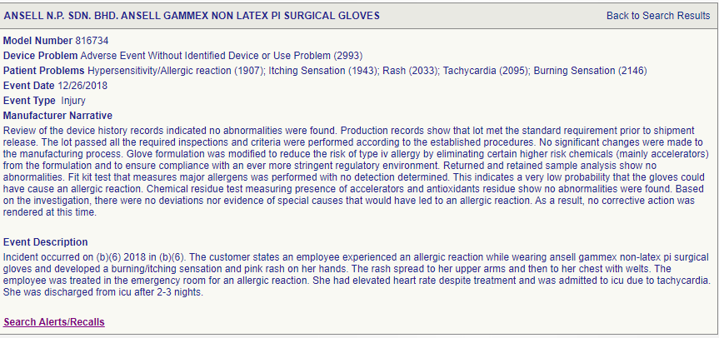
نمونه گزارش حادثه ناگوار- دستکش جراحی
Notes:
به عنوان مثال من براتون یک گزارش حادثه ناگوار مربوط به دستکش جراحی که در FDA گزارش شده آوردم. دستکش جراحی وسیله پزشکی با کلاس خطر B است توصیف واقعش چی بود که یکی از کارمندان در حین پوشیدن دستکش جراحی گامکس گامکس پی، واکنش آلرژیک را تجربه کرده و احساس سوزش/خارش و راش صورتی روی دستانش پیدا کرده است. بثورات به سمت بالای بازوها و سپس به سینه او با جوش سرایت کرد. کارمند به دلیل واکنش آلرژیک در اورژانس تحت درمان قرار گرفت. او علیرغم درمان، ضربان قلبش افزایش یافته بود و به دلیل تاکی کاردی در آی سی یو بستری شد. بعد از 2-3 شب از icu مرخص شد. البته بعد از بررسی مشحص شد که وسیله پزشکی بدون نقص بوده و این اتفاقات در اثر استفاده از وسیله نبوده است

Slide 12
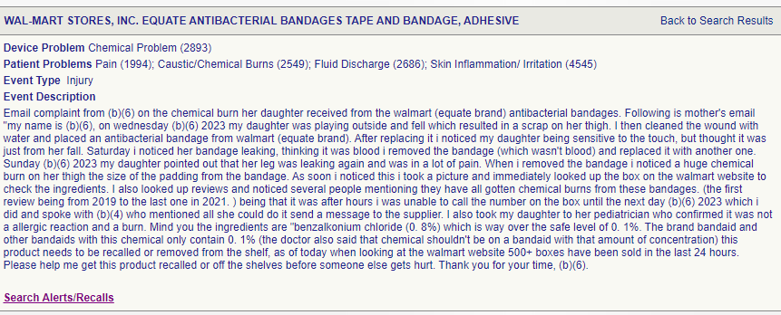
نمونه گزارش حادثه ناگوار- پانسمان ضد باکتری
Notes:
شکایت ایمیلی از (b)(6) در مورد سوختگی شیمیایی که دخترش از باندهای ضد باکتری والمارت (با نام تجاری برابر) دریافت کرد. در زیر ایمیل مادر آمده است: "اسم من (ب) (6) است، در روز چهارشنبه (ب) (6) 2023 دخترم در حال بازی کردن در بیرون از خانه بود و افتاد که منجر به ترکش روی ران او شد. سپس زخم را با آب تمیز کردم و روی ران او گذاشتم. پانسمان آنتی باکتریال والمارت (مارک برابر) بعد از تعویض متوجه شدم دخترم به لمس حساس است اما فکر کردم فقط از زمین افتادن او بوده است. شنبه متوجه نشتی باند او شدم، به این فکر کردم که خون است، بانداژ را برداشتم (که نبود. t blood) و آن را با یکی دیگر جایگزین کرد. یکشنبه (b) (6) 2023 دخترم اشاره کرد که پایش دوباره نشتی داشت و درد زیادی داشت. وقتی بانداژ را برداشتم متوجه سوختگی شیمیایی شدید روی ران او شدم. اندازه بالشتک از باند. به محض اینکه متوجه این موضوع شدم، یک عکس گرفتم و بلافاصله جعبه را در وب سایت walmart جستجو کردم تا مواد تشکیل دهنده را بررسی کنم. همچنین نظرات را بررسی کردم و متوجه شدم که چندین نفر گفته اند که همه آنها سوختگی شیمیایی گرفته اند. این بانداژها. (اولین بررسی از سال 2019 تا آخرین مورد در سال 2021 بود.) به این دلیل که بعد از ساعت ها نتوانستم با شماره روی جعبه تماس بگیرم تا روز بعد (ب) (6) 2023 که انجام دادم و صحبت کردم. با (ب) (4) که تمام کارهایی که می تواند انجام دهد را ذکر کرده است برای تامین کننده پیام ارسال کند. دخترم را هم نزد پزشک اطفال بردم که تایید کرد واکنش آلرژیک و سوختگی نیست. توجه داشته باشید که مواد تشکیل دهنده "بنزالکونیوم کلرید (0.8٪) است که بسیار بالاتر از سطح ایمن 0.1٪ است. نوار چسب و سایر باندهای حاوی این ماده شیمیایی فقط حاوی 0.1٪ هستند (دکتر همچنین گفته است که مواد شیمیایی نباید با چنین غلظتی درگیر نیستید) این محصول باید فراخوانی شود یا از قفسه خارج شود، از امروز که به وب‌سایت walmart نگاه می‌کنیم، بیش از 500 جعبه در 24 ساعت گذشته فروخته شده است. لطفاً به من کمک کنید این را دریافت کنم. قبل از اینکه شخص دیگری آسیب ببیند، محصول فراخوانی شد یا از قفسه ها خارج شد.

Slide 13
توجه:
با توجه به این که در گزارش حادثه ناگوار، یک آسیب در بیمار ایجاد شده است، می بایست وضعیت پزشکی فرد آسیب دیده با عدم افشاسازی نام آن به عنوان مستندات ارائه گردد.
در و اقع تمام عوارضی که در فرد ایجاد شده باید با توضیح زمان رخداد گزارش گردد:
به عنوان مثال) سوزش پوست، ایجاد آلرژی ، نحوه گسترش در سایر نقاط بدن، عفونت و ... ، نظر پزشک، نوع درمان باید به جزئیات ارائه گردد.

Slide 14
2- مشکل کیفی
هر ایرادی که منجر به عدم تایید ایمنی و اثربخشی(عملکرد مورد انتظار) وسیله گردد ناشی از نقص محصول در هریک از مراحل تولید(طراحی، تامین مواد اولیه، تولید، بسته بندی، استریل، برچسب گذاری و انبارش) باشد، مشکل کیفی می باشد.

Slide 15
سوال:آیا مشکل کیفی می تواند منجر به رخداد قابل گزارش گردد؟

Slide 16
پاسخ:
اگر قبل از استفاده از وسیله پزشکی و یا ایجاد رخداد قابل گزارش ، مشکل کیفی شناسایی گردید، نوع گزارش مشکل کیفی است.به عبارتی حادثه ای رخ نداده است.
اگر بعد از استفاده و ایجاد رخداد قابل گزارش مشکل مشخص گردید، حادثه ناگوار رخ داده و نوع گزارش حادثه ناگوار است.

Slide 17
2-مواردی از مشکل کیفی
مشکوک به آلودگی
عدم رعایت الزامات برچسب گذاری، بسته بندی
عیوب فیزیکی(رنگ، شکستگی، سوراخ یا خرد شدن و..) یا اجزای معیوب
عدم رعایت مشخصات عملکرد (از جمله ادعاهای برچسب‌گذاری) یا عدم عملکرد وسیله مطابق استاندارد های محصول
خطاهای کاربری در اثر موارد مرتبط با ویژگیهای وسیله

Slide 18
مشکل کیفی – مشکوک به آلودگی
مثال)
مشاهده تار مو، جسد حشره و ... در داخل بسته بندی محصول
مشاهده گرد و غبار، لکه ، تیرگی رنگ و .... در محتوای داخل بسته بندی

Slide 19
مشکل کیفی – عدم رعایت الزامات برچسب گذاری و بسته بندی
مثال)
برچسب گذاری:
عدم درج عوارض جانبی محصول بر روی برچسب
عدم درج تاریخ تولید / انقضا
عدم درج لات نامبر
عدم درج نام تولید کننده
عدم درج سایز و یا شرح مدل
عدم درج روش استریل برای کالای استریل
ناخوانا بودن اطلاعات برچسب
عدم تطابق تاریخ انقضا در برچسب اصالت با تاریخ انقضای محصول

Slide 20
مشکل کیفی – عدم رعایت الزامات برچسب گذاری و بسته بندی
مثال)
بسته بندی:
وجود لات نامبرهای مختلف در یک بسته بندی
وجود درز و یا هر موردی در بسته بندی که موجب انتقال آلودگی به وسیله می گردد
عدم وجود قطعه در بسته بندی(مثال : آنژیوکت بدون درپوش پلاستیکی مخصوص سوزن)

Slide 21
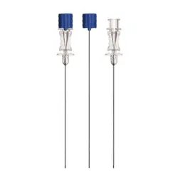
مشکل کیفی – عیوب فیزیکی(رنگ، شکستگی، سوراخ یا خرد شدن و..) یا اجزای معیوب
مثال) بررسی عیوب قابل ذکر جهت سوزن اسپاینال
1- شکستگی یا آسیب ظاهری در قطعات وسیله(شکستگی سوزن، شکستگی هاب سوزن)
2-مشکل اتصال انتهای سوزن اسپاینال به سرنگ
3- تغییر شکل هاب سوزن اسپاینال و عدم اتصال صحیح محافظ پلاستیکی سوزن به هاب
4- عدم شفافیت انتهای نیدل و تشخیص بسیار سخت خروج مایع CSF
Notes:
سوزن(در صورت رخداد در هنگام استفاده جهت بیمار، گزارش حادثه ناگوار ارسال گردد، در صورت شکستگی قبل استفاده گزارش مشکل کیفی ارسال گردد)

Slide 22
مشکل کیفی – عدم رعایت مشخصات عملکرد (از جمله ادعاهای برچسب‌گذاری) یا عدم عملکرد وسیله مطابق استاندارد های محصول
مثال) بررسی موارد قابل ذکر جهت سوزن اسپاینال
1- خم شدن نوک سوزن در هنگام ورود یا خروج از بافت
2- گیر کردن سوزن اسپاینال در بافت ویا عدم برگشت مایع CSFبه درون محفظه سوزن اسپاینال به دلیل فشار گیر کردن سوزن در بافت
3-نشت دارو بی حسی از نیدل
4- کندی عبور مایع CSF از داخل نیدل
5- مقاومت سوزن در هنگام ورود نیدل به بافت(می تواند ناشی از تیز نبودن یا طراحی نامناسب سر سوزن باشد)
Notes:
سوزن(در صورت رخداد در هنگام استفاده جهت بیمار، گزارش حادثه ناگوار ارسال گردد، در صورت شکستگی قبل استفاده گزارش مشکل کیفی ارسال گردد)

Slide 23
مشکل کیفی – خطاهای کاربری در اثر موارد مرتبط با ویژگی های ارگونومیک وسیله
خطای کاربری چیست؟
خطایی است که در اثر استفاده نادرست از یک وسیله توسط کاربر وسیله، منجر به ایجاد نتایج نامطلوب و یا عدم اثربخشی وسیله گردیده است.
ویژگی های ارگونومیک وسیله چیست؟
ویژگی های ارگونومیک آن دسته از ویژگیهای فیزیکی وسیله هستند که به منظور استفاده آسان، موثر و ایمن از یک وسیله پزشکی توسط سازنده طراحی می شوند.
Notes:
سوزن(در صورت رخداد در هنگام استفاده جهت بیمار، گزارش حادثه ناگوار ارسال گردد، در صورت شکستگی قبل استفاده گزارش مشکل کیفی ارسال گردد)

Slide 24
مشکل کیفی – خطاهای کاربری در اثر موارد مرتبط با ویژگی های ارگونومیک وسیله
مثال:
خطای کاربری به دلیل ناکافی بودن اطلاعات در دستورالعمل استفاده وسیله
خطای کاربری به علت طراحی نامناسب مولفه های اندازه گیری و مانیتورینگ دستگاه ازقبیل نمایش رنج اندازه گیری پارامترهای کمی، منوی نرم افزار، آلارم ها و سایر موارد
Notes:
مثلا در طی دوره کرونا برای اولین بار دستگاه ونتیلاتور از یکی از شرکتهای ایرانی از هیات امنا تحویل مرکز درمانی گردید. بعد از گذشت مدت زمانی ، با آمارگیری از مرکز اداره تجهیرات متوجه شد که دستگاههای تحویلی غیرفعال می باشند. با بررسی های انجام شده مشخص گردید بعد از تجربه استفاده از دستگاه به دلیل عدم رصایت دستگاه کنار گذاشته شد. علت کنار گذاشته شدن مواردی از قبیل طراحی نامناسب منوی دستگاه و مدهای آن با توجه به منو ومدهای دستگاههای خارحی مورد استفاده در مرکز بیان شد. این مورد یک مشکل کیفی می باشد که وظیفه مرکز بود که در سامانه mdr ثبتش کنه و موارد طراحی نامناسب که منجر به عدم رضایت کاربر شده را گزارش کند تا سازنده بتواند بررسی و در صورت نیاز طراحیشو اصلاح کند.

Slide 25
سوال:در مرکز درمانی، در هنگام استفاده از دستگاه الکتروشوک zoll موارد ذیل رخ داده است. کدام مورد مشکل کیفی/ حادثه ناگوار می باشد؟
1-عدم تخلیه شوک ( با قرادادن پدالهای شوک بدون آغشته نمودن به ژل، بر روی قفسه سینه بیمار، دستگاه شوک را تخلیه ننموده است)
2-آسیب کاربر و دستگاه(در هنگام تست 30 ژول دستگاه توسط کاربر،بعد از انتخاب انرژی 30 ژول ، پدالهای شوک به هم چسبانیده و سپس کلید تخلیه نارنجی رنگ را فشار داده است )
3-آسیب بیمار در تخلیه شوک(در این حالت کاربر پدالها را کاملا به ژل آغشته و سپس نیروی معادل وزن 12 تا 10 کیلوگرم را بر روی هر پدال بر قفسه سینه بیمار دچارشکستگی اعمال کرده است.)

Slide 26
پاسخ:
پاسخ : در صورت ذکر هشدارهای مربوطه در دستورالعمل استفاده دستگاه، موارد ذکر شده خطای کاربری می باشد و جز گزارشهای مشکل کیفی/ حادثه ناگوار نمی باشد. در صورت عدم ذکر، مشکل کیفی/ حادثه ناگوار مربوط به وسیله می باشد.

Slide 27
3- گزارش کالای غیر مجاز
هر کالایی که دارای مجوز تولید/ واردات از اداره کل تجهیزات پزشکی نمی باشد، غیر مجاز می باشد.
هر کالایی که فاقد کد IRC معتبر می باشد، غیر مجاز است.
مطابق ماده 7 دستورالعمل پیشگیری و مبارزه با قاچاق تجهیزات پزشکی، وزارت بهداشت موظف است برابر قوانین و مقررات با بیمارستانها، واحدهای عرضه و فروش، آزمایشگاههای تشخیص طبی، مطبها ، داروخانه و کلیه موسسات پزشکی که نسبت به مصرف و عرضه تجهیزات پزشکی غیرمجاز اقدام می نمایند، مراتب را جهت پیگیری قضایی به مراجع صالحه معرفی نماید.

Slide 28
3- گزارش کالای غیر مجاز
شک به غیرمجاز بودن کالا در هنگام مصرف:
1- بر روی برچسب محصول، اطلاعات تولیدکننده(نام تولیدکننده) مشاهده نمی گردد.
2- کوچکترین کارتن بسته بندی کالا، فاقد برچسب اصالت می باشد.
روش تشخیص:
استعلام از سایت اداره کل تجهیزات پزشکی(IMED.IR)

Slide 29
4-شکایت از خدمات پس از فروش
در صورت عدم رعایت دستورالعمل ضوابط خدمات پس از فروش ابلاغی اداره کل تجهیزات پزشکی توسط شرکتهای تجهیزات پزشکی توسط شرکت تولیدکننده/ واردکننده و یا شرکتهای ثالت، گزارش شکایت از خدمات پس از فروش توسط مرکز ثبت می گردد.

Slide 30
4-شکایت از خدمات پس از فروش
موارد تخلف می تواند به شرح ذیل باشد:
خواب دستگاه به علت عدم مراجعه و یا پیگیری شرکت پس از اعلام رسمی مشتری(پس از ارسال نامه، عدم پاسخگویی شرکت پس از 3 روز کاری)
عدم تامین قطعات دستگاه توسط شرکت حداکثر طی دو هفته از زمان مشخص شدن عیب دستگاه و موافقت مرکز درمانی نسبت به پزداخت وجه قطعه
عدم انجام خدمات پس از فروش در طی زمان گارانتی(حداقل یکسال از زمان نصب و یا 18 ماه از زمان تحویل دستگاه) و 10 سال خدمات پس از فروش
Notes:
موارد تخلف می تواند به شرح ذیل باشد:
البته قبلش باید این موضوع را بگیم که درسته هر کدام از این موارد تخلف شرکته و موسسه پزشکی میتواند براش گزارش ثبت کند ولی باید بدونید که در همین دستورالعمل ضوابط خدمات پس از فروش، در قسمت تعهدات مرکز درمانی اورده شده که مراکز موظف اند فاکتورهای شرکتها را به موقع پرداخت کنند مسئولیت تعلل در این مورد، برعهده مرکز درمانی است و این بند موجب شده که بسیاری از شرکتها با توجه به بدهی های بالای مراکز به ضوابط عمل نکنند و درنهایتم وقتی پس از ثبت گزارش شکایت از خدمات پس از فروش اداره کل وارد ماجرا می شود، بدهی را عنوان کنند و نتیجش که ما تجربه داشتیم این میشه که کارشناس اداره کل تماس بگیره بگه اول بدهی را تصویه کنید لذا هدف این قسمت بیشتر اینه که شما با حقوقتون در برابر شرکتها آشنا بشوید ثبت شکایت پیشنهاد می شود در صورت اجبار صورت گیرد

Slide 31
4-شکایت از خدمات پس از فروش
موارد تخلف می تواند به شرح ذیل باشد:
عدم رعایت تعرفه های خدمات پس از فروش مطابق دستورالعمل اداره کل تجهیزات
عدم ارائه فاکتور و گزارش کار(time sheet) با مشخصات ذکر شده در دستورالعمب
عدم ارائه آموزش توسط شرکت پس ازتحویل دستگاه (ارائه آموزش، ارائه راهنمای کاربری و صدور گواهی نامه آموزشی جز وظایف شرکت است)
عدم همکاری شرکت در نصب و راه اندازی دستگاه پس از اعلام رسمی مشتری
عدم تعویض ابزار جراحی معیوب در طی زمان گارانتی(گارانتی ابزار 5 سال است)

Slide 32
مستندات شکایت از خدمات پس از فروش
پیش فاکتور تعمیرات در صورت وجود
صورتجلسه مرکز درمانی در خصوص شرح جزئی علت شکایت، خلاصه اقدامات پیگیری واحد تجهیزات پزشکی مرکز، اقدامات / اظهارات شرکت
در صورت وجود مکاتبات اداری با شرکت، کلیه مکاتبات اداری ارائه گردد

Slide 33
5-PMQC
Post Market Quality Control(PMQC)
به معنای بررسی ایمنی و اثربخشی وسیله پزشکی در سطح عرضه
مطابق دستورالعمل PMQC ، دانشگاهها موظف به اقدامات ذیل می باشند
انجام نمونه برداری از وسیله پزشکی تعیین شده توسط اداره کل (خروجی گزارشات مشکلات کیفی، ورودی PMQC است)
بررسی ظاهری وسیله
بررسی برچسب گذاری و برچسب اصالت محصول
ارسال نمونه به آزمایشگاه جهت انجام تست های ایمنی و اثربخشی ثبت نتایج در سامانه MDR

Slide 34
تفاوت مشکل کیفی با عدم رضایت از برند(ترجیج برند دیگر)
هر وسیله پزشکی جهت اخد مجوز تولید/واردات ملزوم به انجام آزمونهای ایمنی و اثربخشی جهت تطابق با استانداردهای جهانی و یا داخلی می باشد.
در این استانداردها، شاخصه ها یی با روش سنجش شاخصه و تعریف حد مقبولیت، جهت رسیدن به مشخصه های عملکردی وسیله پزشکی تعریف شده اند.
لذاچند برند مختلف از یک وسیله پزشکی می توانند مطابق استاندارد باشند ولی در کیفیت با یکدیگر متفاوت باشند.
تفاوت در کیفیت وسایل پزشکی با برندهای مختلف به علت تفاوت در مواد اولیه ، طراحی و فرآیند تولید وسیله می باشد.

Slide 35
مثال) چسب حصیری
چسب حصیری برند A نسبت به چسب حصیری برند B چسبندگی کمتری دارد.
پوست فرد در اثراستفاده از چسب حصیری برند A دچار تحریک شده است.
چسب حصیری برند A مدت زمان کوتاهی پس از چسباندن از پوست جدا می شود.
چسب حصیری برند A بر روی پوست نمی چسبد
چسب حصیری برند A در مقایسه با چسب حصیری برند B به سختی پاره می شود.
پس از استفاده از چسب حصیری برند A ، مواد چسب بر روی پوست باقی می ماند.

Slide 36
فرآیند گزارش مشکل کیفی در سامانه اداره کل تجهیزات پزشکی
ثبت گزارش مشکل کیفی تجهیزات پزشکی توسط عموم مردم
ثبت گزارش مشکل کیفی تجهیزات پزشکی توسط مراکز درمانی(پرستاران، پزشکان، کارشناسان تجهیزات پزشکی) و شرکتهای تجهیزات پزشکی

Slide 37
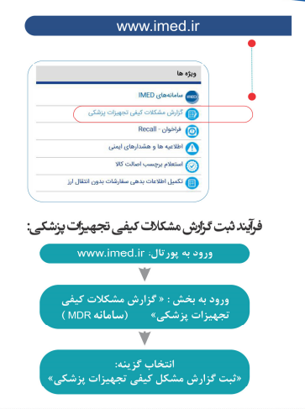
ثبت گزارش مشکل کیفی تجهیزات پزشکی توسط عموم مردم

Slide 38
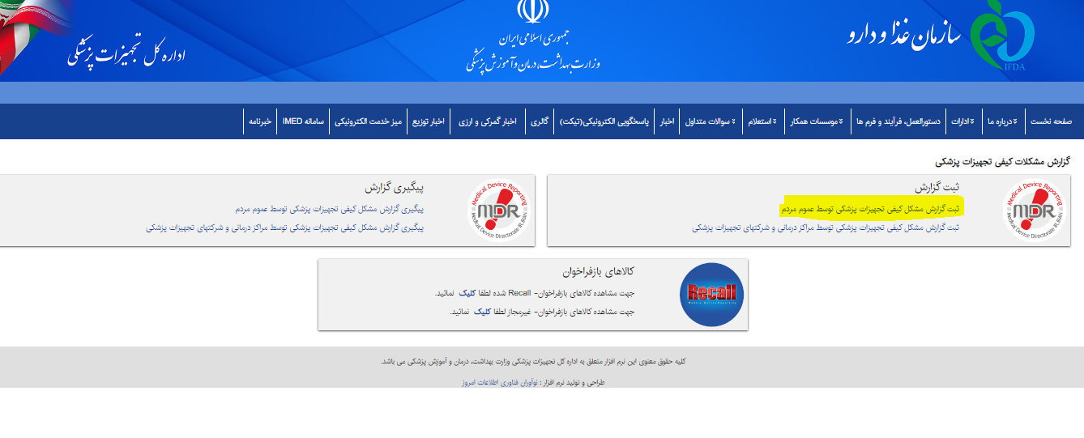
ثبت گزارش مشکل کیفی تجهیزات پزشکی توسط عموم مردم

Slide 39
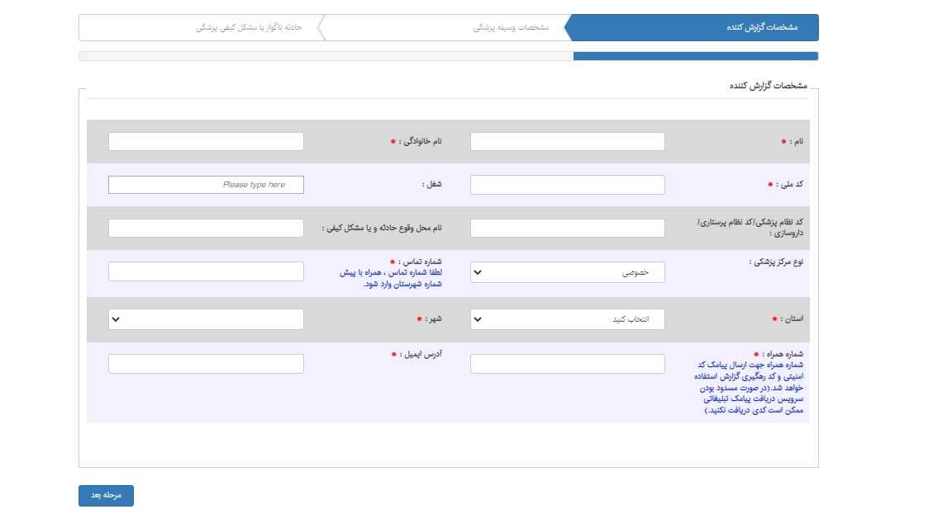
ثبت گزارش مشکل کیفی تجهیزات پزشکی توسط عموم مردم

Slide 40
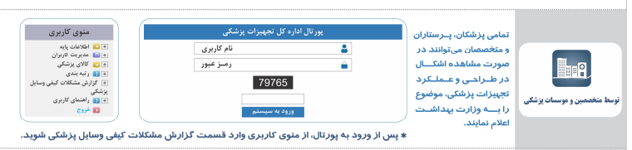
ثبت گزارش مشکل کیفی تجهیزات پزشکی توسط مراکز درمانی(پرستاران، پزشکان، کارشناسان تجهیزات پزشکی) و شرکتهای تجهیزات پزشکی
www.Import.imed.ir
ورود اطلاعات دسترسی نام کاربری و رمز عبور
انتخاب گزینه گزارش مشکل کیفی در منوی بازشونده
تکمیل فرم ثبت مشکل کیفی

Slide 41
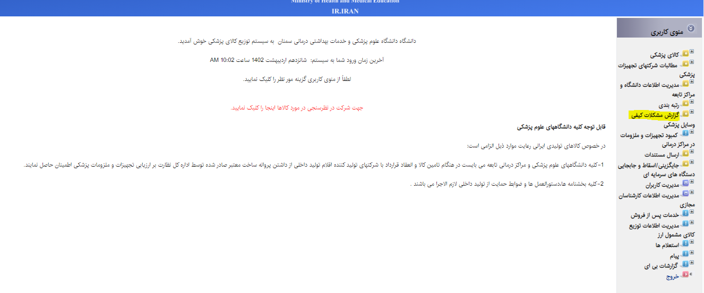

Slide 42
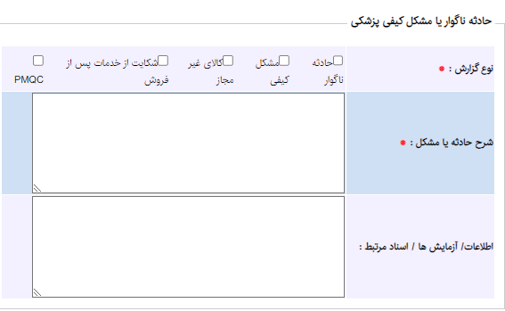
ثبت گزارش مشکل کیفی تجهیزات پزشکی توسط مراکز درمانی و شرکتهای تجهیزات پزشکی

Slide 43
توجه
در شرح حادثه یا مشکل کیفی
موارد عدم انطباق الزامات ایمنی و اثربخشی وسیله به جزئیات تشریح گردد از درج عبارات مبهم از قبیل (کیفیت پایینی دارد، در مقایسه با برندهای دیگر نسبتا کیفیت ضعیفتری دارد، user friendly نمی باشد، رضایت بخش نمی باشد) خودداری گردد.
در صورت بروز آسیب به کاربر یا بیمار کلیه علائم پزشکی و محل بروز آسیب درج گردد: مثال ایجاد قرمزی و خارش در قسمت بازو

Slide 44
توجه
در قسمت اطلاعات، آزمایشات/ اسناد مرتبط، موارد ذیل بارگذاری گردد:
فاکتور خرید وسیله پزشکی
تصویر یا فیلم از عملکرد نادرست وسیله پزشکی
گزارش کاربر وسیله با ذکر تاریخ، لات نامبر و درج مشکل با جزئیات با مهر و امضا
در صورت بروز آسیب به کاربر یا بیمارو یا سایر افراد، در صورت امکان تصاویر آسیب های فیزیکی، گزارش وضعیت پزشکی بیمار و غیره

Slide 45
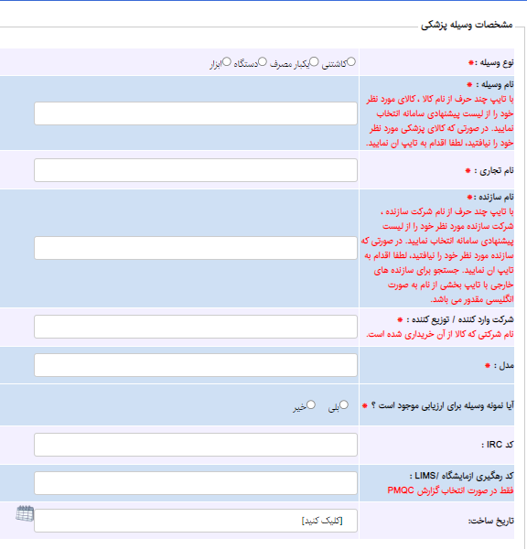
ثبت گزارش مشکل کیفی تجهیزات پزشکی توسط مراکز درمانی و شرکتهای تجهیزات پزشکی

Slide 46
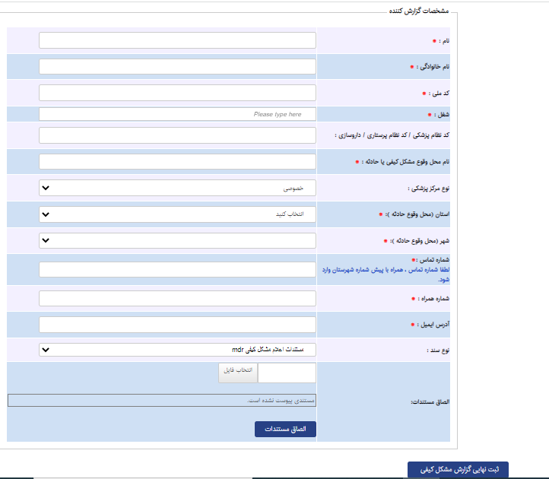
ثبت گزارش مشکل کیفی تجهیزات پزشکی توسط مراکز درمانی و شرکتهای تجهیزات پزشکی

Slide 47
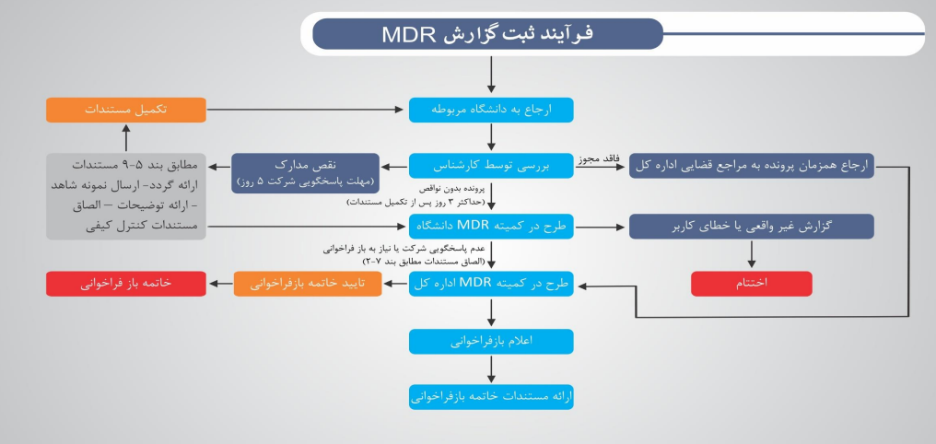

Slide 48
اقدام اصلاحی
در صورت تایید مشکل کیفی/گزارش حادثه ناگوار وسیله پزشکی و درج فراخوان توسط دانشگاه مربوطه ، اقداماتی که به منظور رفع مشکلات ایمنی و اثربخشی وسیله و جلوگیری از رخداد مجدد آن انجام می شود، می گویند.
این اقدامات می تواند شامل موارد ذیل باشد:
جمع آوری
جایگزین
اطلاع رسانی
پایش بیمار
تعمیر
برچسب گذاری مجدد
بازرسی
تغییر و تنظیم
سایر موارد

